Slide 1
Estructura general de un programa de C#

Slide 2
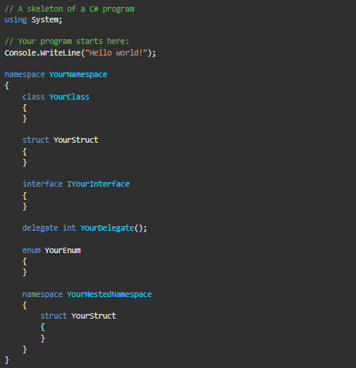
Los programas de C# constan de uno o más archivos. Cada archivo contiene cero o más espacios de nombres. Un espacio de nombres contiene tipos como clases, estructuras, interfaces, enumeraciones y delegados, u otros espacios de nombres. El siguiente ejemplo es el esqueleto de un programa de C# que contiene todos estos elementos.

Slide 3
Estructura Básica de un Programa en .NET
Un programa en .NET suele estar compuesto de:
Namespaces (Espacios de nombres): Agrupan las clases, interfaces y otros elementos de código en contenedores lógicos.
Clases: Son los bloques principales de construcción en .NET, donde se define la lógica de la aplicación.
Métodos: Contienen el código ejecutable dentro de una clase. El método principal de una aplicación es Main, el cual actúa como punto de entrada del programa.

Slide 4
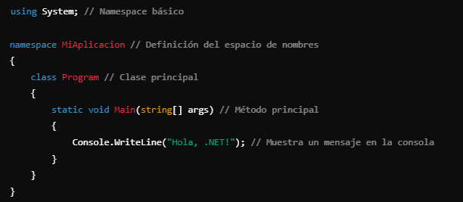
using System;: Importa el espacio de nombres System, que contiene clases básicas como Console.
namespace MiAplicacion: Define un espacio de nombres propio.
class Program: La clase Program contiene el código de la aplicación.
static void Main(string[] args): Método principal que es el punto de entrada de la aplicación.

Slide 5
Memoria STACK y HEAP
La memoria stack (pila) y la memoria heap (montón) son dos áreas fundamentales en la gestión de memoria de programas. Ambas cumplen roles específicos y se usan de manera distinta en el manejo de variables y objetos.
Memoria Stack (Pila)
La stack es una estructura de datos tipo LIFO (Last In, First Out - último en entrar, primero en salir) que se utiliza para manejar las llamadas a funciones y almacenar variables locales, es decir, variables que se declaran dentro de una función.

Slide 6
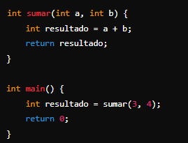
Características del Stack:
Almacenamiento de Variables Locales y Datos Temporales: Aquí se guardan variables locales, punteros de retorno de funciones, y registros de contexto, entre otros.
Asignación Automática: La asignación y liberación de memoria en la stack ocurre de forma automática. Cuando una función se llama, el sistema operativo asigna espacio para las variables locales de esa función. Cuando la función termina, el espacio ocupado por esas variables se libera automáticamente.
Eficiencia: La memoria en la stack es rápida, ya que se maneja en bloques contiguos, y el acceso a las variables es rápido debido a su proximidad en la memoria.
Tamaño Fijo: La stack tiene un tamaño predeterminado limitado. Esto significa que si se almacenan demasiadas variables locales o se hace un uso excesivo de recursión, se puede generar un error de "stack overflow".
Ejemplo de Uso de la Stack:
Imaginemos una función sumar() que toma dos números y retorna su suma. Cuando llamas a esta función, el sistema operativo asigna memoria en la stack para almacenar los parámetros (los dos números) y el valor de retorno.
Al llamar a sumar(3, 4):
Se asigna espacio en la stack para a, b, y resultado.
Al terminar sumar(), el espacio para a, b, y resultado se libera.

Slide 7
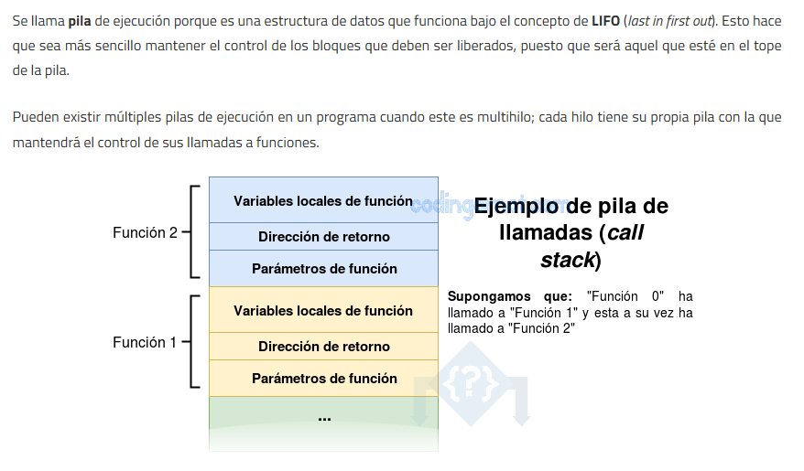

Slide 8
Memoria Heap (Montón)
La heap es un área de memoria dinámica y su principal propósito es almacenar objetos y datos que necesitan permanecer en memoria más allá de la ejecución de una función, especialmente cuando se desconoce de antemano cuánta memoria se necesita o cuánto durará el dato en la memoria.
Características del Heap:
Almacenamiento de Objetos y Datos de Largo Plazo: Se usa principalmente para almacenar objetos creados en tiempo de ejecución (runtime) y datos que no tienen un tiempo de vida fijo, como los que persisten entre llamadas de funciones.
Asignación Dinámica: La memoria en el heap no se asigna y libera automáticamente. Debes asignarla explícitamente con, por ejemplo, new en C# y luego liberarla (en lenguajes con manejo manual como C++).
Mayor Flexibilidad: La heap puede crecer y disminuir según las necesidades del programa, pero la administración de esta memoria es más compleja y propensa a errores.
Desempeño Menor al de la Stack: La heap es más lenta porque la memoria no es contigua, y puede fragmentarse si hay muchas asignaciones y liberaciones de espacio.
Recolección de Basura (Garbage Collection): En lenguajes como C# y Java, un recolector de basura (GC) se encarga de liberar la memoria que ya no se usa.

Slide 9
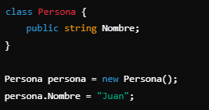
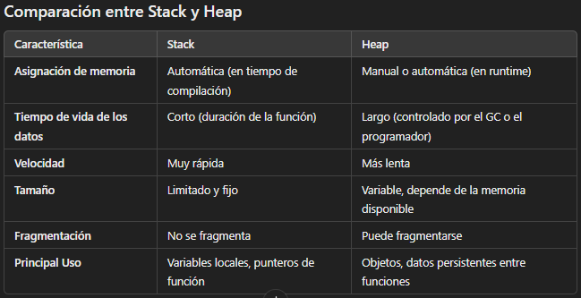
Ejemplo de Uso de la Heap
En C#, cuando creamos un objeto usando new, se asigna espacio en la heap:
En este ejemplo:
La referencia persona se almacena en la stack.
El objeto Persona real, con su propiedad Nombre, se asigna en la heap.
Cuando persona ya no es accesible, el Garbage Collector (GC) eventualmente liberará la memoria en la heap que ocupaba el objeto Persona.

Slide 10
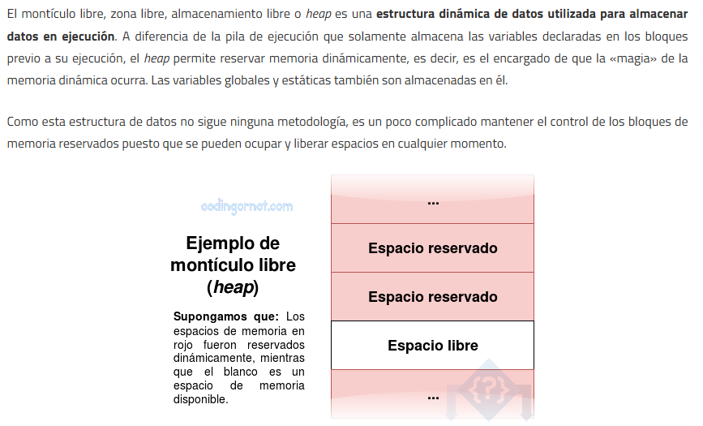

Slide 11
Tiempo de Compilación - Ejecución
En .NET, los conceptos de tiempo de compilación y tiempo de ejecución son similares a los de otros lenguajes y entornos, pero con algunas particularidades propias de su arquitectura.
Tiempo de Compilación en .NET
En .NET, el tiempo de compilación es el proceso en el cual el código fuente (escrito en lenguajes como C# o VB.NET) es convertido en un código intermedio, conocido como Intermediate Language (IL). Este proceso lo lleva a cabo el compilador de .NET específico para el lenguaje (por ejemplo, Roslyn para C#).
Etapas de Compilación en .NET:
Compilación del Código Fuente a IL: Cuando compilas un programa, el compilador convierte el código fuente en IL y lo guarda en un archivo ejecutable (EXE o DLL).
Verificación de Errores de Compilación: Durante esta fase, el compilador también verifica errores de sintaxis, errores de tipo, nombres de métodos, etc., pero no ejecuta el código.
El resultado es un archivo que contiene el IL junto con metadatos que describen los tipos y miembros utilizados en el programa.
Este tipo de errores se detecta en tiempo de compilación, lo que significa que el programa no se convertirá a IL hasta que los errores se resuelvan.

Slide 12
Tiempo de Ejecución en .NET
El tiempo de ejecución en .NET ocurre cuando el programa ya compilado se ejecuta. A diferencia de muchos otros entornos, .NET utiliza un proceso adicional conocido como Just-In-Time (JIT) Compilation en el tiempo de ejecución:
Compilación JIT: Cuando el programa se ejecuta, el Common Language Runtime (CLR) convierte el IL en código máquina específico del sistema operativo y del hardware (esto es lo que hace el JIT).
Manejo de Excepciones: Durante la ejecución, pueden ocurrir errores como excepciones de índice fuera de rango, división por cero, etc., que son gestionadas por el CLR.
Administración de Recursos y Memoria: El CLR también administra la memoria y ejecuta el recolector de basura para liberar memoria no utilizada.
Aquí, el programa se compila correctamente y se ejecuta hasta que intenta acceder a un índice inválido, momento en el cual el CLR lanza una excepción.

Slide 13
Resumen en el Contexto de .NET:
Tiempo de Compilación: Transformación del código fuente en IL y verificación de errores de sintaxis y tipos. No hay ejecución del código.
Tiempo de Ejecución: El CLR ejecuta el programa mediante JIT, gestionando el IL, administrando recursos y lanzando excepciones en caso de errores lógicos o de entorno.
Ventajas de este Enfoque en .NET:
Portabilidad: El IL es independiente de la plataforma, lo que hace que .NET sea multiplataforma.
Optimización en Tiempo de Ejecución: El JIT optimiza el código en función del entorno específico en el que se ejecuta, mejorando el rendimiento.
En resumen, en .NET, el tiempo de compilación se centra en la creación de IL, mientras que el tiempo de ejecución se enfoca en la ejecución y gestión de código IL por parte del CLR y el JIT, lo que le da flexibilidad y optimización dinámica a la aplicación.

Slide 14
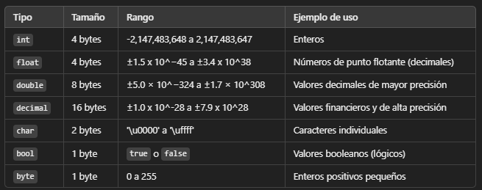
Tipos de Datos en .NET
Los tipos de datos en .NET pueden dividirse en tipos primitivos (valor) y referencia.
Tipos de Valor
Los tipos de valor almacenan directamente los datos. Se encuentran en la memoria stack, lo que los hace más rápidos de acceder y almacenar.

Slide 15
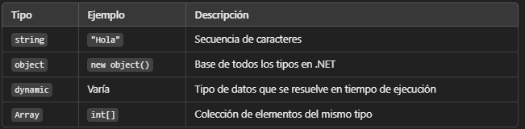
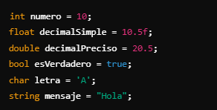
Tipos de Referencia Los tipos de referencia almacenan una referencia a la ubicación de los datos en la memoria heap.
Ejemplo de Tipos de Datos

Slide 16
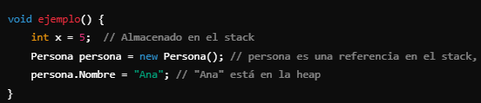
Ejemplo Comparativo Considera el siguiente ejemplo en C# para mostrar la diferencia entre stack y heap:
En el ejemplo:
x se almacena en la stack y se libera al salir de ejemplo.
persona (referencia) está en el stack, pero el objeto Persona se almacena en la heap.
La memoria en la heap (para Persona y su propiedad Nombre) se libera posteriormente por el recolector de basura (GC) cuando ya no hay referencias a persona.
Resumen
Stack: Eficiente, rápido, limitado en tamaño, ideal para datos temporales y variables locales. La memoria se gestiona automáticamente al finalizar una función.
Heap: Flexible, ideal para datos persistentes o de tamaño variable, se gestiona manualmente o mediante GC. Es más lento y puede fragmentarse.

